Slide 1
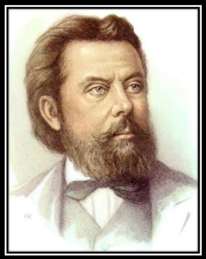
Издательский дом «Первое сентября»
Конкурс «Презентация к уроку
УЧЕБНЫЙ ПРОЕКТ
(инновации в образовательном процессе)
Смысловое единство
фортепианного цикла Модеста Мусоргского "Картинки с выставки"
й
Из практики школьного урока музыки
Москва, 2025 г.

Slide 2
Сегодня мы обратимся к циклу "Картинки с выставки" и попробуем увидеть смысловое единство
всех 10-ти номеров сюиты.
Сама картина - только импульс для воплощения музыкальной идеи. Каждая из пьес - цельный и законченный образ, но их близкое расположение, порядок, представленный в цикле - рождает новые образы и новые загадки…
Понять логику построения всего цикла, выбор номеров и порядок их следования - значит, найти решение и отгадку единства цикла и содержание его главной идеи.
Иею сюиты можно рассмотреть в двух плоскостях:
1. Попытки понять и обозначить национальную идею и пути развития российской самобытности.
2. Сравнение Запада и России (в русле борьбы славянофилов с западниками)

Slide 3
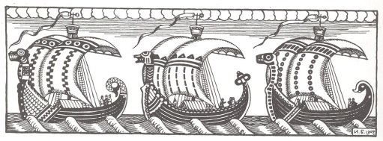
Всю концепцию смыслового единства цикла лучше излагать на уроке блоками: Запад, Русская идея, Детство...
Но, включать в каждый - контрастные образы - это оживляет урок и держит внимание в тонусе.
ЗАПАД (картина Нового времени) :
Прогулка - Гном.- Старый замок;
Лиможский рынок – Катакомбы
Тема ДЕТСТВА в цикле Мусоргского "Картинки с выставки": Тюильрийский сад - Быдло;
Балет невылупившихся птенцов - Богатый и бедный
ВОСТОК (Русская идея цикла):
Прогулка -Гном;
С мертвыми на мертвом языке - Избушка на курьих ножках (Баба Яга) - Богатырские ворота в стольном городе во Киеве

Slide 4
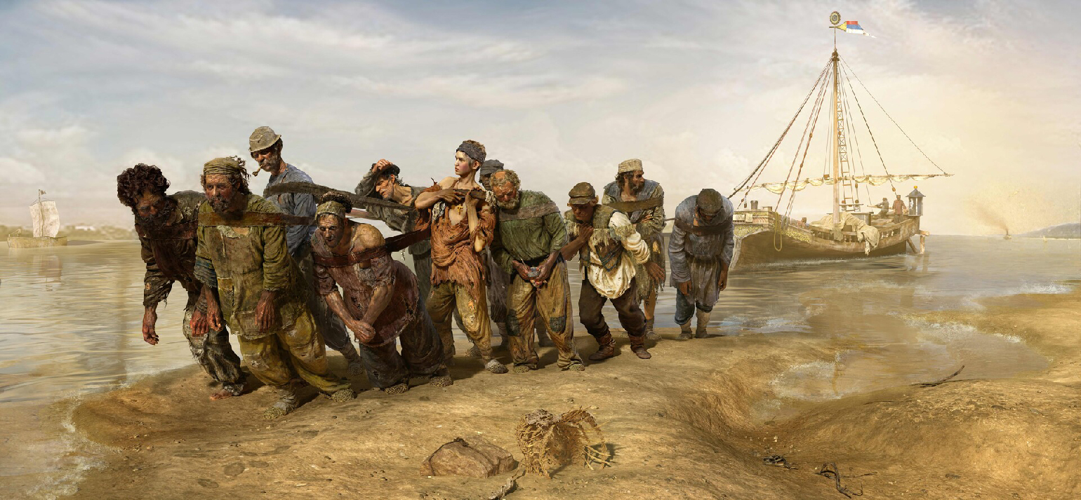
ЗАПАД (картина Нового времени)
«Запад есть Запад, Восток есть Восток,
и вместе им не сойтись»
Редьярд Киплинг

Slide 5

Раздольное, широкое, плавное и горделивое звучание "ПРОГУЛКИ»
и вдруг.. «ГНОМ»
Загадочный, таинственный, угрожающий образ.
Почему Мусоргский остановился перед этой картиной?
Возможно, это пугающая картина нового времени, которая в середине XIX века стала судьбой России.
Не всегда Запад пугает и настораживает. Мы переходим
к пьесе Il vecchio castello (итал. СТАРЫЙ ЗАМОК).
Это знак уважения мастерству и таланту строителей прошлых эпох, Но в этих стенах уже нет жизни –
и это повод задуматься о направлении
нашего собственного пути.

Slide 6
Тема ДЕТСТВА
«ТЮИЛЬРИЙСКИЙ САД»
(его подзаголовок — «ССОРА ДЕТЕЙ ПОСЛЕ ИГРЫ»).
Обращение к детской теме - это взгляд в будущее —
неразличимое и неясное, но умилительное и живое.
Но вступление следующей пьесы Bydło (польск. БЫДЛО) - без перерыва, начинается резко и драматично.
Такое сопоставление двух картин рождает новый образ - беззаботное детство, под присмотром нянечек - и суровая, пугающая жизнь, проезжающая рядом.
(PROMENADE), ре минор. Тема интермедии звучит в миноре, передавая настроение помрачневшего автора, потрясенного увиденным. Но, уже в конце грустных мыслей -опять обращение к теме надежды
и обещания перемен…

Slide 7
Свидетельство вхождения в мир новой жизни –
«БАЛЕТ НЕВЫЛУПИВШИХСЯ ПТЕНЦОВ.
И, следом - бытовая сценка «Самуэль Гольденберг и Шмуйле», обычно называемая «Два еврея — богатый и бедный».
Сам номер воспринимается как обвинение новому миропорядку, где на первое место выходят деньги.
Чередование картин счастливого детства и бесправных и униженных людей - ясно демонстрирует гражданскую позицию Мусоргского, его понимание негативных сторон зарождающегося капитализма и объясняет его идейные поиски пути развития России.

Slide 8
И новый образ - «ЛИМОЖСКИЙ РЫНОК. (БОЛЬШАЯ НОВОСТЬ)». Веселость и оглушающий гомон - как бесцельное проживание дня в его монотонной, будничной суете...
Особенно, если принять во внимание, что заканчивается
это бурление жизни резким ударом и мы -
в царстве мёртвых - катакомбах.
«КАТАКОМБЫ» Напоминание об огромной, таинственной и непреодолимой бездне, которая отделяет нас от исторического прошлого...
После шумной возни лиможского рынка – этот номер звучит грозным напоминанием о краткости и скоротечности человеческой жизни – и призывом ценить каждую ее минуту, наполняя ее смыслом и значением.

Slide 9
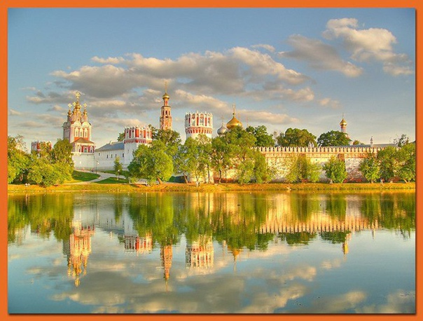
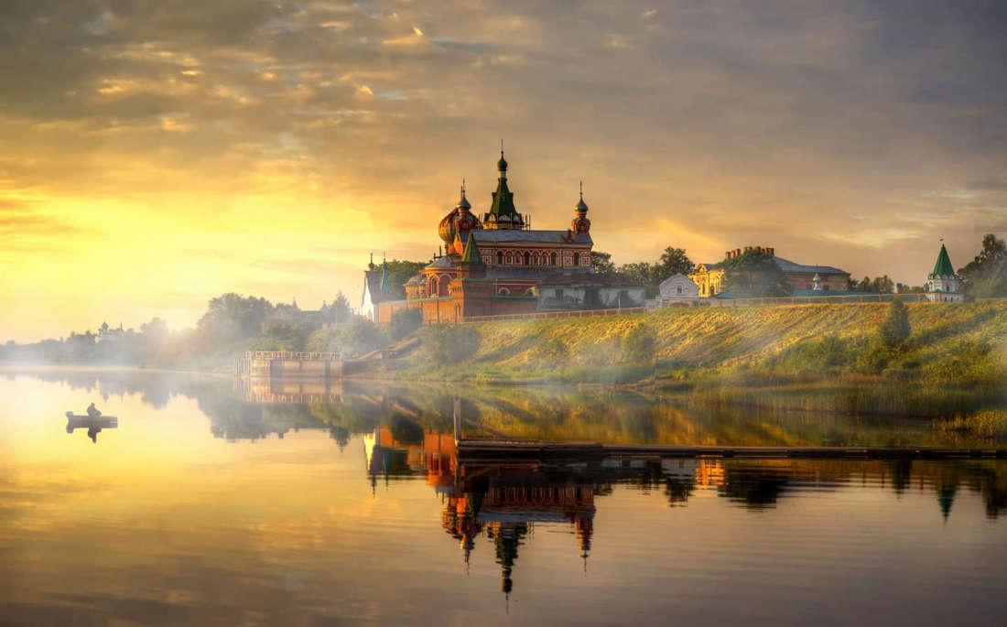
ВОСТОК (Русская идея цикла)
Да, у нас есть все свое - прекрасное, высокое, удивительное, чудесное, душевное, сердечное, чего нет нигде, и что уже на Западе устарело или ослабело, замерло... Барсуков Н. Жизнь и труды М.П. Погодина, СПб., 1892., т.10., с.212

Slide 10
Следует отметить, что начало и конец цикла
образуют классическую схему –
вопрос-проблема и ответ-решение.
ВОПРОС-ПРОБЛЕМА: «ПРОГУЛКА» и «ГНОМ»
Начинается сюита темой "ПРОГУЛКИ" - величественной, торжественной, сильной, распевной - это образ благородный и воодушевленный. Здесь – самые сильные стороны национального русского характера — широта, радушие, открытость, доброжелательность, сила и сдержанность, внимание и готовность воспринимать новое...
Тем неожиданнее - остановка у первой картины "ГНОМ". Такой резкий контраст с настроением Прогулки - указывает на чуждость этого образа первоначальному настроению.

Slide 11
«КАТАКОМБЫ» переходят в номер
«С МЕРТВЫМИ НА МЕРТВОМ ЯЗЫКЕ».
Обращаясь к прошлому, Мусоргский не любуется окаменелыми останками и пустынными коридорами –
он разговаривает с духом Гартмана.
Российская мечта в понимании Гартмана и Мусоргского - движение к сказочному городу, воплощению национального духа и самобытности.
Обращаясь к прошлому, Мусоргский находит опору для своих жизненных установок и идей.

Slide 12
ОТВЕТ-РЕШЕНИЕ:
"ИЗБУШКА НА КУРЬИХ НОЖКАХ" ("БАБА ЯГА") и «БОГАТЫРСКИЕ ВОРОТА (в стольном городе во Киеве)»
В заключительных номерах сюиты, дается решение проблемы Русского вопроса.
"ИЗБУШКА НА КУРЬИХ НОЖКАХ" ("БАБА ЯГА«)
Это обращение к животворному источнику народного фольклора. Сказка учит нас различать добро и зло - и показывает, как важно победить злое начало.
Результат этого понимания – «БОГАТЫРСКИЕ ВОРОТА (в стольном городе во Киеве)». Победное звучание колоколов, которое прерывается дважды церковным пением. Композитор дает ответ, где можно получить ответы на все вопросы, обратившись к древнейшим практикам постижения мира в его цельности и единстве - религии...

Slide 13

Строгость и торжественность церковного напева противостоит пугающей нервозности "Гнома" -
усмиряет и гармонизует
непредсказуемость его напряжения,
объясняет и указывает путь освобождения –
движение к праздничному колокольному перезвону "Богатырских ворот" –
символу могущества и процветания Руси.
Можно утверждать, что это музыкальное воплощение
Великой мечты о прекрасном царстве добра, справедливости и величия Руси.

